Slide 1
GEOGRAFIYA
8-
sinf
Mavzu: Tashqi
iqtisodiy aloqalar.
Amaliy mashg‘ulot
O‘qituvchi: Yunusobod tumani 302-maktab geografiya fani o‘qituvchisi
Tursunpo‘latov Farhodjon

Slide 2
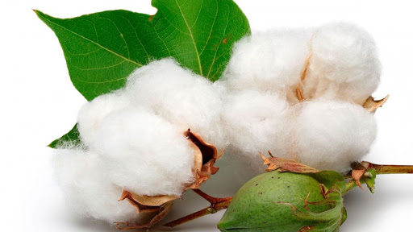
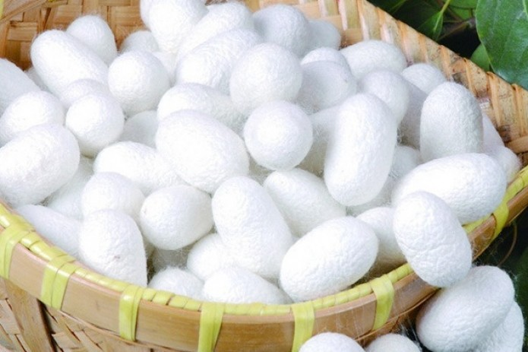
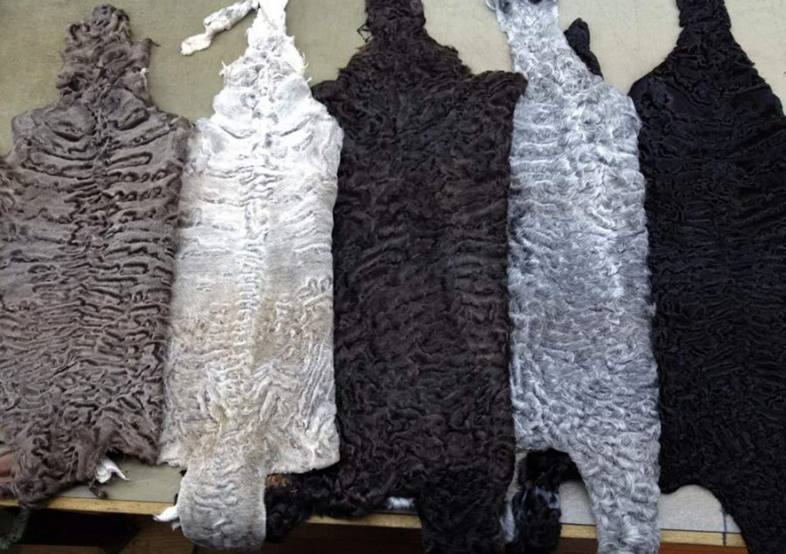
Tashqi iqtisodiy aloqalar
O‘zbekiston mashinalar, kimyo mahsulotlari, qora va rangli metall, elektr energiya, gaz, paxta tolasi, oziq-ovqat mollari, pilla, qorako‘l singari mahsulotlarni eksport qiluvchi mamlakatlardan hisoblanadi.
O‘zbekiston o‘zida yetishmagan oziq-ovqat va sanoat mollarini, shuningdek, xalq iste’moli buyumlarini import qiladi.

Slide 3
Tashqi iqtisodiy aloqalar
O‘zbekiston 140 dan ortiq davlat bilan savdo aloqalarini olib boradi. Dunyoda yetakchi bo‘lgan Germaniya, AQSH, Rossiya, Yaponiya, Fransiya, Italiya, Koreya Respublikasi, Turkiya, Xitoy kabi davlatlar bilan hamkorligi jadal sur’atlarda rivojlanmoqda.
O‘zbekistonga eksport va import qilinayotgan mahsulotlarning eng ko‘pi Xitoyga to‘g‘ri kelmoqda.

Slide 4
Tashqi iqtisodiy aloqalar
1
2018-yilda mamlakatimiz eksporti 14,3 mlrd AQSH dollarini, importi esa 19,6 mlrd AQSH dollarini tashkil qildi.
2
O‘zbekistonning tashqi savdosi yildan yilga ortib borishi natijasida mamlakatimiz xalqaro mehnat taqsimotida faol ishtirok etmoqda.
Mamlakatimiz tashqi savdo siyosatining asosi milliy iqtisodiyot raqobatbardoshligini oshirish hamda mamlakatning eksport salohiyatini kengaytirish va tarkibini takomillashtirishdir.
3
So‘nggi yillarda eksport tarkibida katta ijobiy o‘zgarishlar sodir bo‘lmoqda. Jumladan, xomashyo mahsulotlari eksporti kamayib, yuqori sifatli tayyor mahsulotlar eksportining ulushi oshmoqda.
4

Slide 5
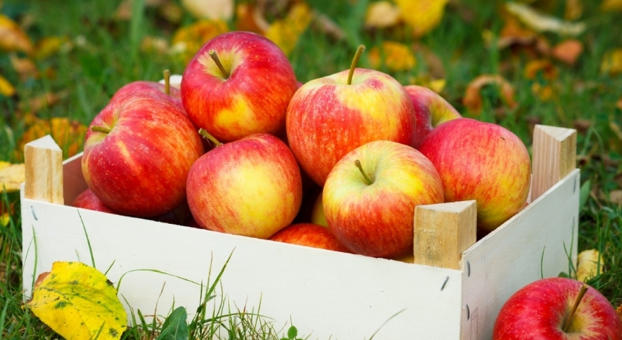
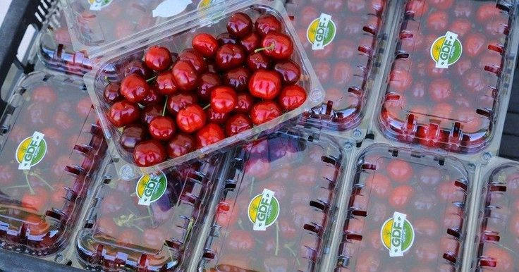
Tashqi iqtisodiy aloqalar
Kelgusida eksportga mo‘ljallangan avtomobillar, yuqori kuchlanishli agregatlar, maishiy elektr asboblari, tibbiyot va qurilish hamda to‘qimachilik va tikuvchilikka oid qimmatbaho mahsulotlarni ishlab chiqarish kuchayadi.
Ayniqsa, mamlakatimizda yetishtirilgan meva va sabzavotlar eksportini kuchaytirish zarur. Yana bir muhim vazifalardan biri – bu dehqon va fermer xo‘jaliklariga tashqi bozorda barqaror xaridorlarni topishdir.

Slide 6
ПРВ
Tashqi iqtisodiy aloqalar
O‘zbekistonning xorijiy mamlakatlar bilan tashqi savdosi (umumiy hajmga nisbatan % hisobida, 2017-yil).

Slide 7
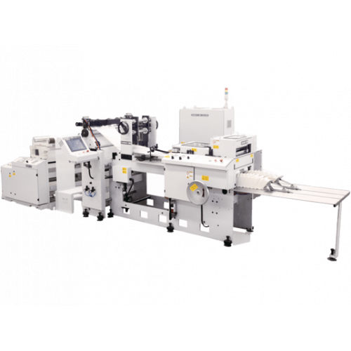
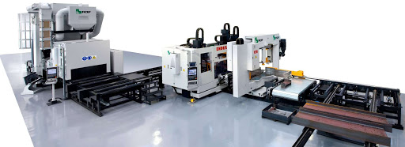
Tashqi iqtisodiy aloqalar
Ishlab chiqarishning rivojlanishiga hamohang ko‘plab mahsulotlarning, jumladan, yoqilg‘i, oziq-ovqat va xalq iste’moli buyumlarining importi qisqarmoqda.
Umumiy importning ¾ qismini texnik va ishlab chiqarish jihozlari hamda asbob-uskunalar tashkil qiladi.

Slide 8
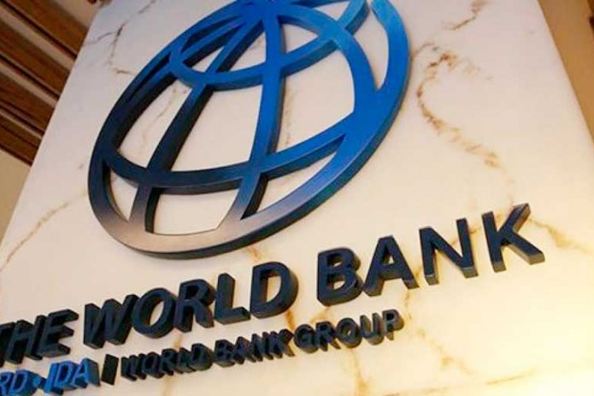
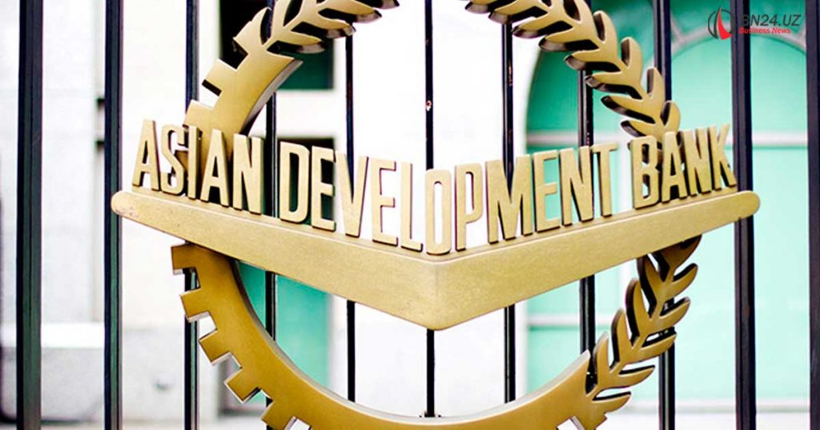
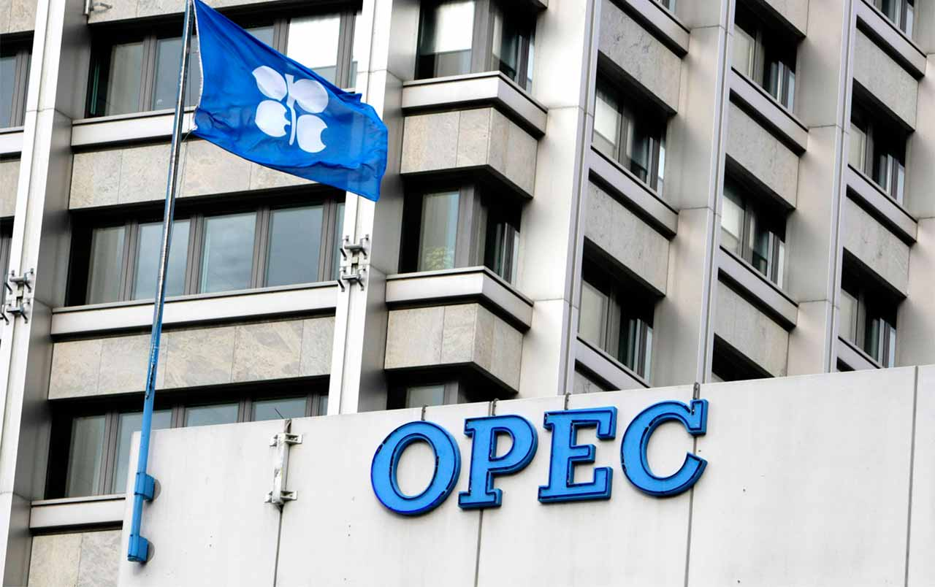
ПРВ
Tashqi iqtisodiy aloqalar
O‘zbekistonda 4200 dan ortiq xorijiy korxona faoliyat ko‘rsatmoqda. Endilikda, O‘zbekiston Jahon Banki, Osiyo Taraqqiyot Banki, Islom Taraqqiyot Banki, OPEC Xalqaro Rivojlanish Jamg‘armasi, Saudiya Taraqqiyot Jamg‘armasi kabi xalqaro moliyaviy tashkilotlar bilan yaqin hamkorlik qilmoqda.

Slide 9
ПРВ
Investitsiya
Avtomobil transporti
Xalqaro moliyaviy tashkilotlar bilan hamkorlik qilib, mamlakat ishlab chiqarish kuchlarini modernizatsiya qilish va yangilash uchun chet el sarmoyasini kiritish shakli investitsiya deb ataladi.
Mamlakat taraqqiyotini jadallashtirish uchun investitsiyalarni yanada ko‘proq jalb etish maqsadga muvofiq bo‘ladi.

Slide 10
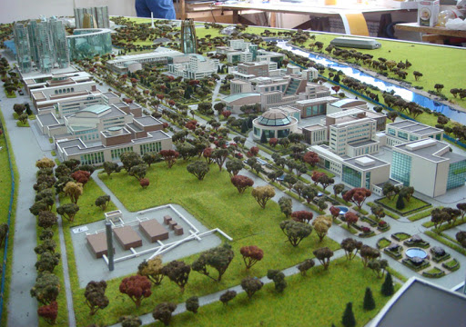
ПРВ
Tashqi iqtisodiy aloqalar
Tashqi iqtisodiy aloqalarni rivojlantirish maqsadida mamlakatimiz hududida maxsus erkin iqtisodiy zonalar tashkil etilmoqda.
Ularning dastlabkisi O‘zbekiston hududining geografik markazi – Navoiy viloyatida tashkil etilgan. U barcha turdagi samolyotlarni qabul qiladigan xalqaro aeroport va u bilan aloqador bo‘lgan turli xizmat ko‘rsatish korxonalaridan va muassasalaridan tashkil topgan ulkan majmuadir.

Slide 11
ПРВ
Tashqi iqtisodiy aloqalar
O‘zbekistonning xorijiy mamlakatlar bilan tashqi savdo aylanmasi (% hisobida).

Slide 12
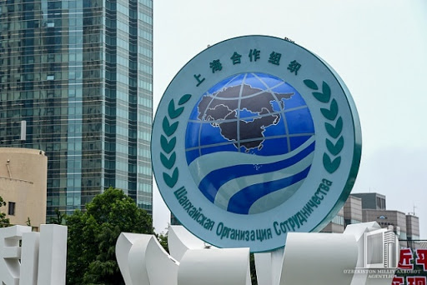
ПРВ
Tashqi iqtisodiy aloqalar
Tovarlar savdosidan tashqari, xorijiy davlatlar bilan hamkorlikda transport tizimlari barpo qilinmoqda, tabiatni mihofaza qilish va o‘zgartirish masalalari hal etilmoqda.
O‘zbekiston hamkorlik qiladigan ayrim tashkilotlar Shanxay hamkorlik tashkiloti (SHHT), Yevropa Ittifoqi (YI), Mustaqil davlatlar hamdo‘stligi (MDH), Yevrosiyo iqtisodiy hamdo‘stligi (YIH), Islom konferensiyasi tashkiloti (IKT).

Slide 13
ПРВ
Amaliy mashg‘ulot
1. Aholi punktida 1 yil mobaynida tug‘ilish 768 nafar, o‘lim 154 nafar bo‘lsa, shuningdek, unga ko‘chib kelgan 28 nafarni, ko‘chib ketganlar 50 nafarni tashkil etsa undagi aholi soni qanchaga o‘zgarganini hisoblang.
Yechish: 1) 768 – 154 = 614 kishi (tabiiy ko‘payish)
2) 28 – 50 = - 22 kishi
3) 614 – 22 = 592 kishi
Javob: aholi soni 592 kishiga o‘zgargan.

Slide 14
ПРВ
Amaliy mashg‘ulot
2. Og‘ir sanoat tarkibini chizmada ko‘rsating.
Yoqilg‘i
Elektroenergeti-ka
Rangli metallurgiya
Og‘ir sanoat
Qora metallurgiya
Mashinasozlik
Kimyo
Qurilish materiallari

Slide 15
ПРВ
Amaliy mashg‘ulot
3. Ishlab chiqarishni ixtisoslashtirish, kooperativlashtirish va kombinatlashtirishning ahamiyatini tushuntiring, ishlab chiqarishning tashkiliy shakllariga aniq misollar keltiring.
Ixtisoslashuv – ishlab chiqarishning asosan bir xil mahsulot chiqaradigan tashkiliy shakli. Masalan, Jizzax akkumulator zavodi
Kooperativlashuv – tayyor mahsulot tayyorlashda bir qancha korxona qatnashadigan ishlab chiqarish shakli. Masalan, Asakadagi avtomobil zavodi.
Kombinatlashtirish - sanoatning texnologik jarayon jihatidan o‘zaro bog‘langan, ba`zan turli tarmoqlarga taalluqli bo`lgan bir qancha ishlab chiqarish korxonalarining bir korxonaga birlashtirilishidir. Masalan, Go‘sht kombinatlari

Slide 16
Amaliy mashg‘ulot
4. Sanoat tarmoqlarini joylashtirishga qanday omillar ta’sir ko‘rsatadi?
Xomashyo omili
Yoqilg‘i omili
Transport omili
Energetika omili
Suv omili
Mehnat resurslari omili
Iste’mol omili
Ekologik omil

Slide 17
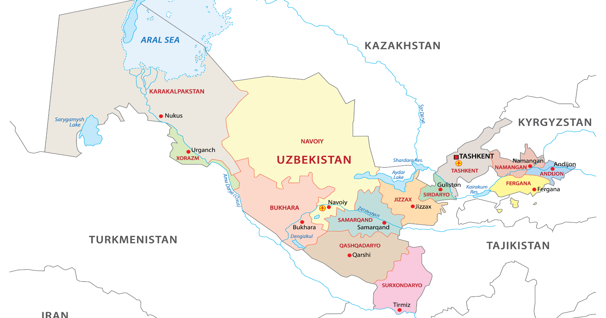
ПРВ
Amaliy mashg‘ulot
5. Qora va rangli metallurgiya hamda agrosanoat majmualarining muhim rayonlarini aytib bering (topshiriqni yozuvsiz xarita va atlasdan foydalanib bajaring).
Zarafshon
Olmaliq
Bekobod

Slide 18
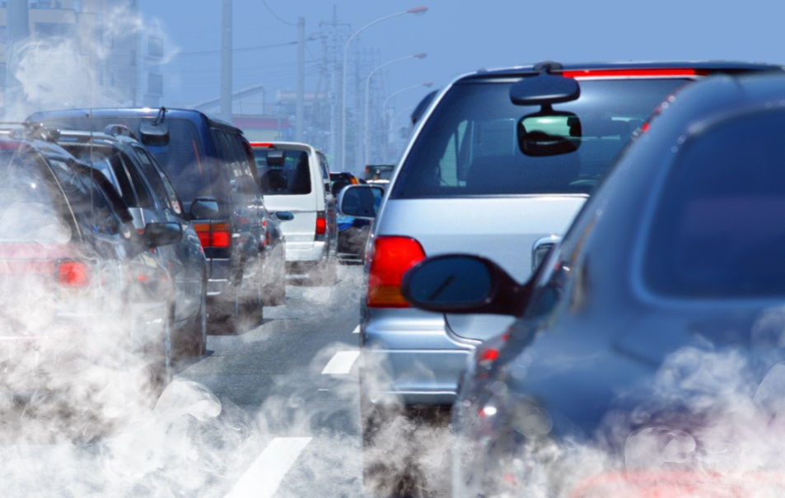
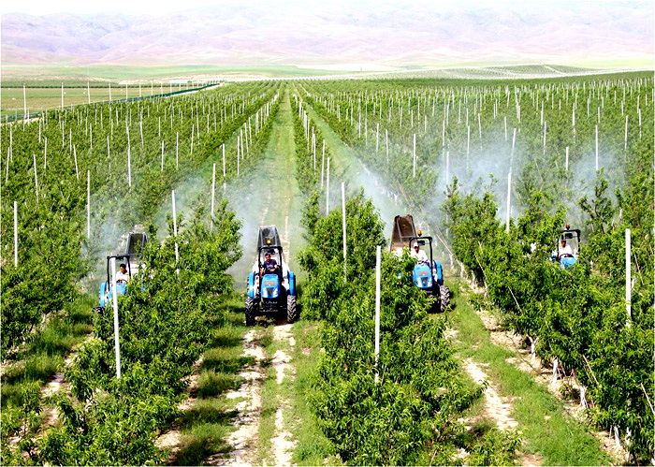
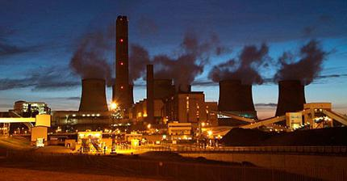
ПРВ
Amaliy mashg‘ulot
6. Sanoat, qishloq xo‘jaligi va transportning tabiatga ta’sirini misollar orqali tasvirlang. Tabiatni muhofaza qilish bo‘yicha amalga oshirilayotgan qanday tadbirlarni bilasiz?
Sanoatning tabiatga ta’siri
Transportning tabiatga ta’siri
Qishloq xo‘jaligining tabiatga ta’siri

Slide 19
ПРВ
Amaliy mashg‘ulot
7. Quyidagi jadvalni to‘ldiring:
Tarmoqlararo majmuaning nomi | Majmuaning tarkibidagi tarmoqlar | Jadal rivojlanayotgan tarmoqlar | Qaysi viloyatda sust rivojlangan
Yoqilg‘i-energetika majmuasi | Yoqilg‘i sanoati Elektroenergetika sanoati | Gaz sanoati Issiqlik elektrostansiyalar | Xorazm, Surxondaryo, Jizzax
Metallurgiya majmuasi | Qora metallurgiya Rangli metallurgiya | Oltin qazib olish Mis sanoati | Sirdaryo, Xorazm, Buxoro
Agrosanoat majmuasi | Qishloq xo‘jaligi Yengil sanoat Oziq-ovqat sanoati | Yengil va oziq-ovqat sanoati | Jizzax, Sirdaryo, Navoiy

Slide 20
ПРВ
Amaliy mashg‘ulot
8. Darslik ilovasidagi 2-jadval ma’lumotlarini tahlil qiling. O‘zbekiston Respublikasi ekin maydonlari tarkibida gektar hisobida berilgan kartoshka, paxta, sabzavotlar, ozuqabop poliz va don ekinlari maydonlarini foizga aylantirib, doiraviy diagramma chizing.
Kartoshka maydoni.
O‘zbekiston bo‘yicha 78772 ga
Andijon viloyatida 6875 ga
78772 ga ------------- 100%
6875 ga -------------- x %
6875 ga * 100%
1) x=
=
8,72 %
78772 ga
2) 8,72 % * 3,6°= 31,39°

Slide 21
ПРВ
Amaliy mashg‘ulot
9. 8-sinf o‘quv atlasida “temiryo‘l”, “issiqlik elektrostansiyalari”, “elektr uzatish liniyalari” qanday shartli belgilarda ko‘rsatilganini daftaringizga yozing.
Temiryo‘llar
Issiqlik elektrostansiyalari
Elektr uzatish liniyalari

Slide 22
MUSTAQIL BAJARISH UCHUN TOPSHIRIQ:
1. Darslikdagi “Tashqi iqtisodiy aloqalar” mavzusini o‘qing.
2. 37-darsda berilgan amaliy mashg‘ulot topshiriqlarini daftaringizga yozma ravishda mustaqil bajaring.

